Slide 1

PHÒNG GD VÀ ĐT HUYỆN TIÊN LÃNG
TRƯỜNG TIỂU HỌC TIÊN MINH
Chào mừng quý thầy cô về dự thăm lớp
Môn: Toán
Bài: Phép cộng phân số (Tiết 1)
GV:Phạm Thị ThanhKim Huệ
Lớp: 4A1

Slide 2





Slide 3

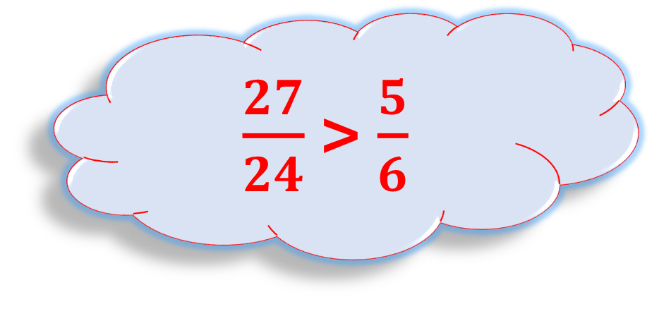
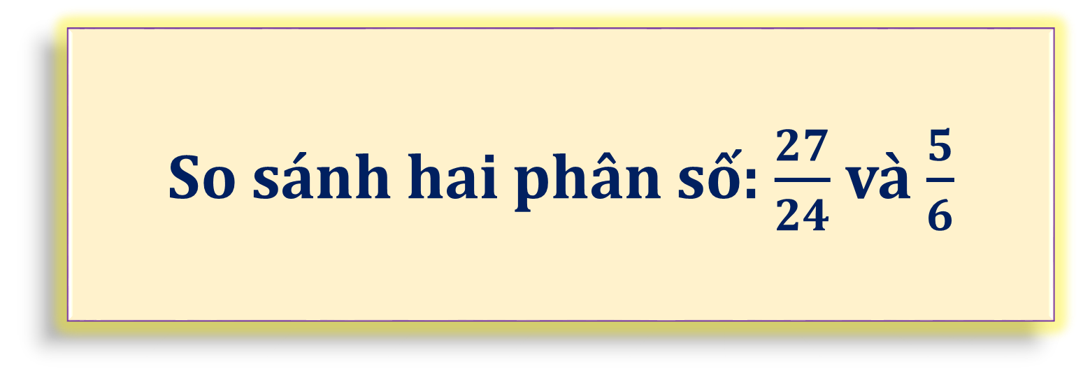
So sánh hai phân số: $\frac{27}{24}$ và $\frac{5}{6}$
$\frac{27}{24}$ > $\frac{5}{6}$
Trở lại

Slide 4
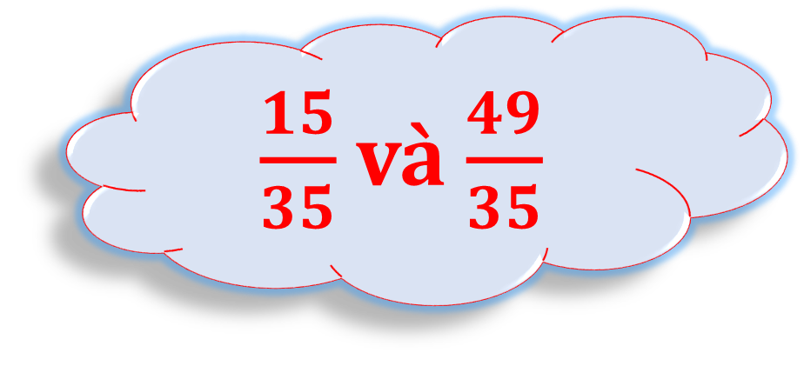
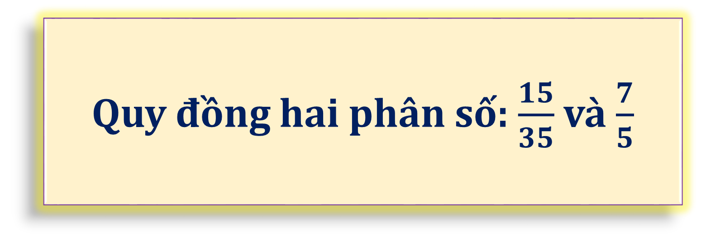
Quy đồng hai phân số: $\frac{15}{35}$ và $\frac{7}{5}$
$\frac{15}{35}$ và $\frac{49}{35}$
Trở lại

Slide 5

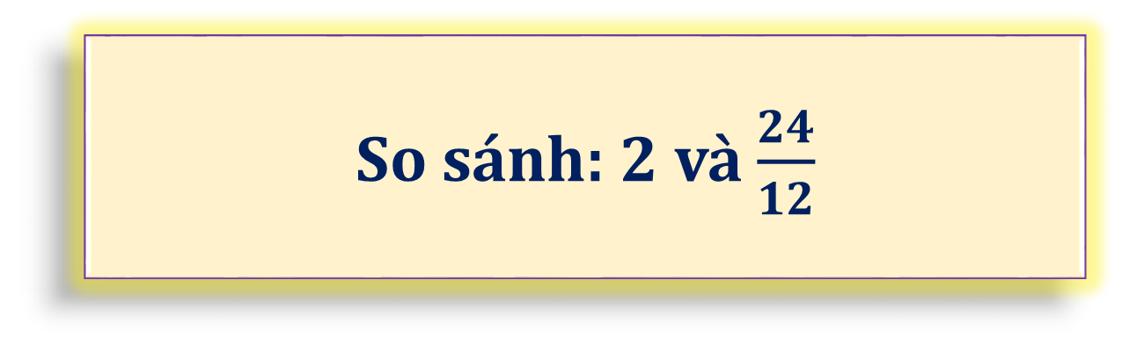
So sánh: $2$ và $\frac{24}{12}$
$2$ = $\frac{24}{12}$
Trở lại

Slide 6


Slide 7
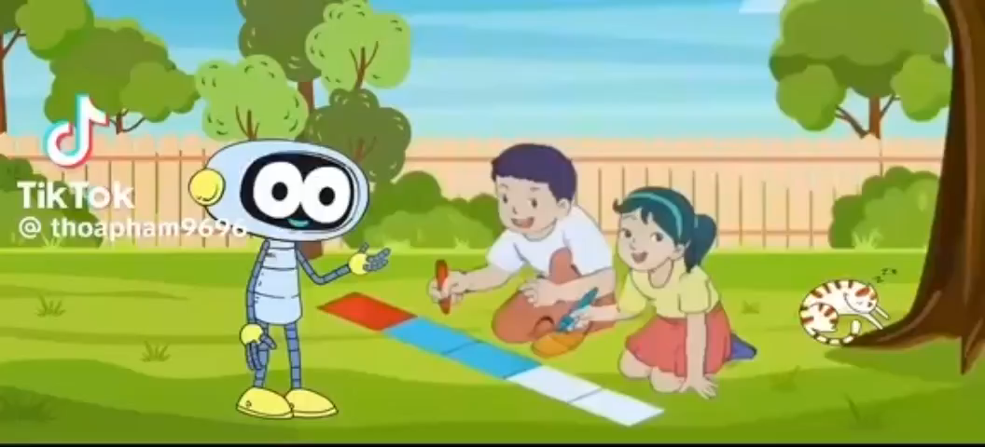

Slide 8
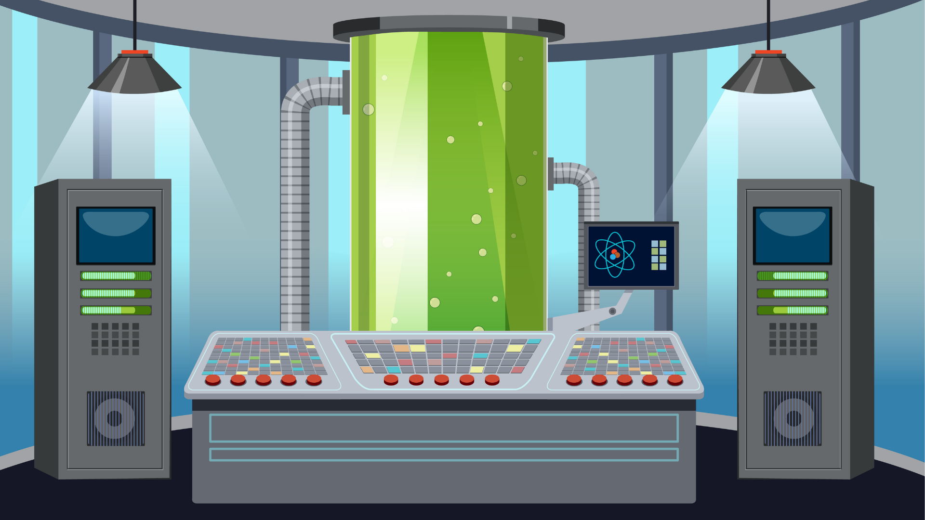
Muốn cộng hai phân số có cùng mẫu số, ta cộng hai tử số với nhau và giữ nguyên mẫu số.

Slide 9


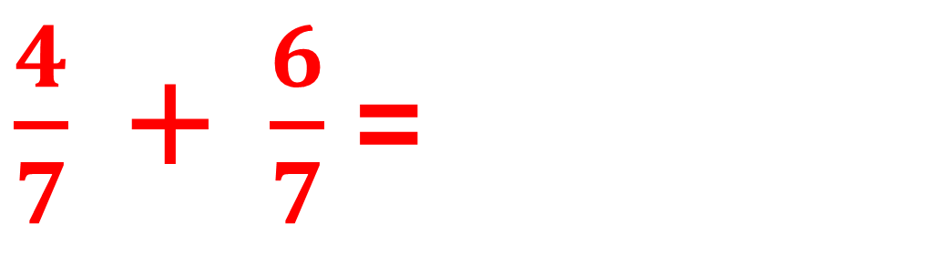
Ví dụ:
$\frac{4}{7}$ + $\frac{6}{7}$ =
$$\frac{4 +6}{7}$$
$$\text{= }\frac{10}{7}$$

Slide 10


Slide 11

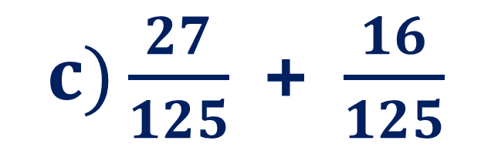
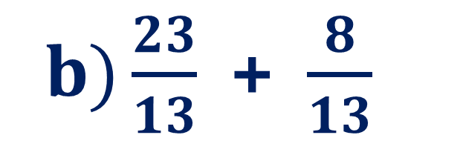
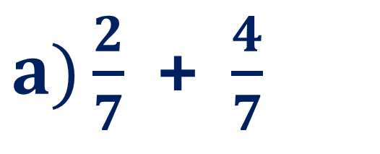
1
Tính (theo mẫu)
$a)\frac{2}{7}$ + $\frac{4}{7}$
b$)\frac{23}{13}$ + $\frac{8}{13}$
c$)\frac{27}{125}$ + $\frac{16}{125}$

Slide 12
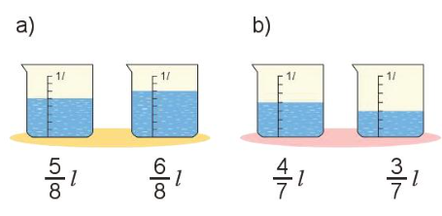
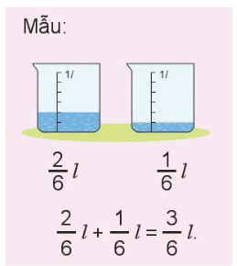
2
Viết phép tính thích hợp (theo mẫu).

Slide 13
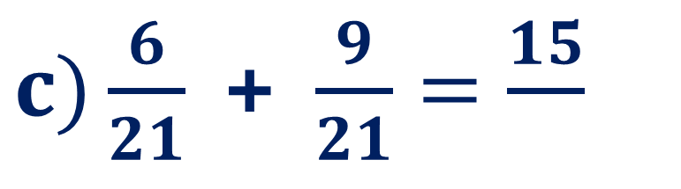
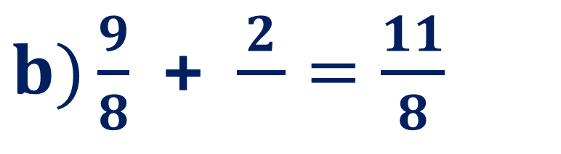
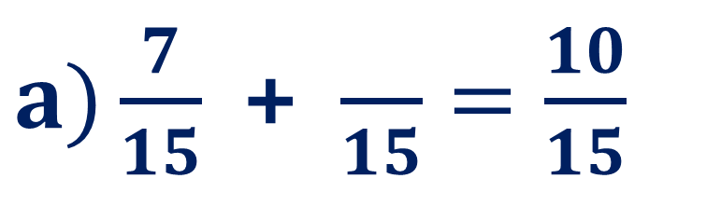
3
Số?
3
$b)\frac{9}{8}$ + $\frac{2}{}=\frac{11}{8}$
$a)\frac{7}{15}$ + $\frac{}{15}=\frac{10}{15}$
?
8
?
$c)\frac{6}{21}$ + $\frac{9}{21}=\frac{15}{}$
21
?

Slide 14
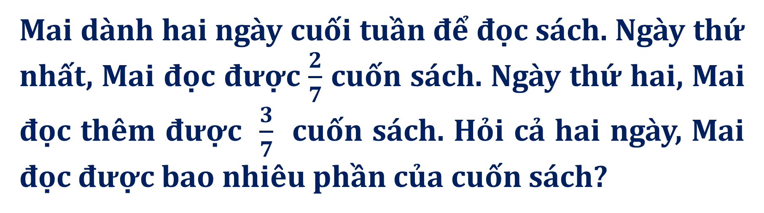
4
Mai dành hai ngày cuối tuần để đọc sách. Ngày thứ nhất, Mai đọc được $\frac{2}{7}$ cuốn sách. Ngày thứ hai, Mai đọc thêm được $\frac{3}{7}$ cuốn sách. Hỏi cả hai ngày, Mai đọc được bao nhiêu phần của cuốn sách?

Slide 15


Slide 16

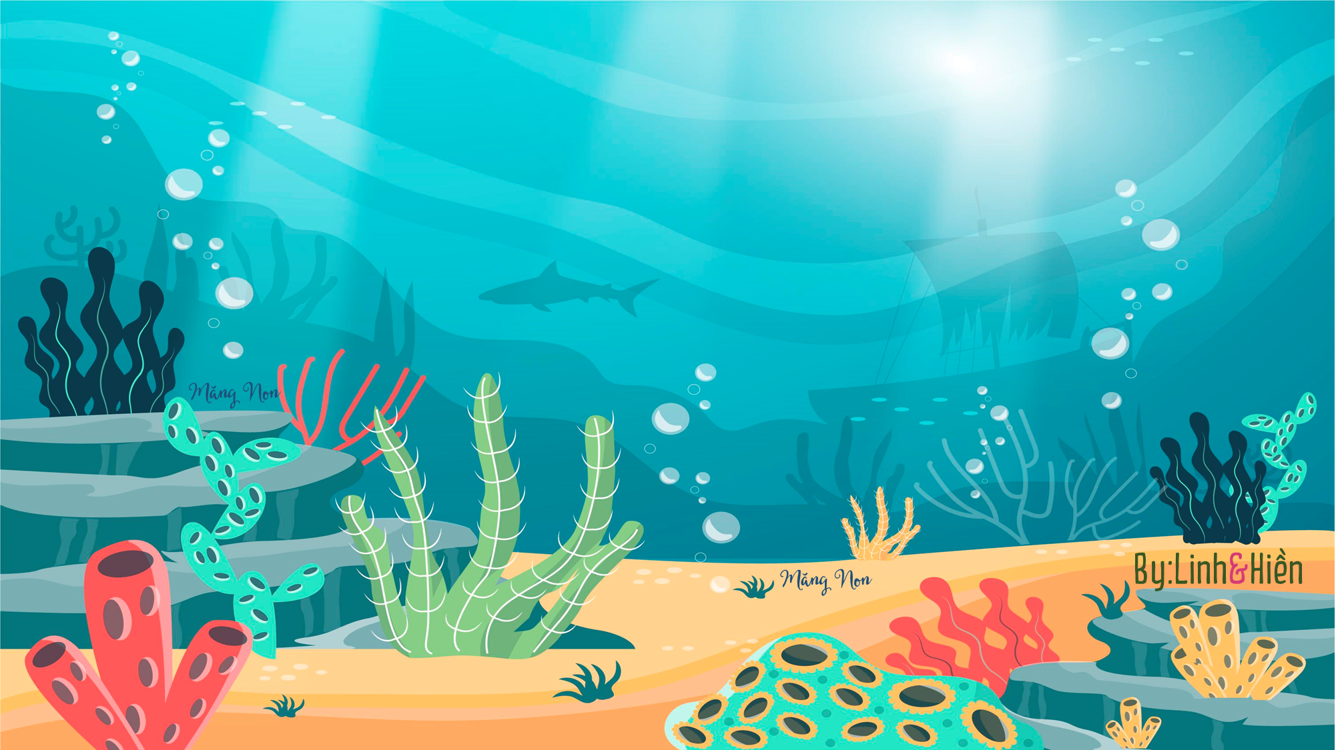















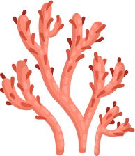








By:Linh&Hiền
Măng Non
KHO BÁU ĐẠI DƯƠNG
KHO BÁU ĐẠI DƯƠNG
Măng Non
Măng Non

Slide 17



By:Linh&Hiền
Măng Non
Treasure hunt
Treasure hunt
Treasure hunt
Măng Non
Măng Non
Học tiếp

Slide 18




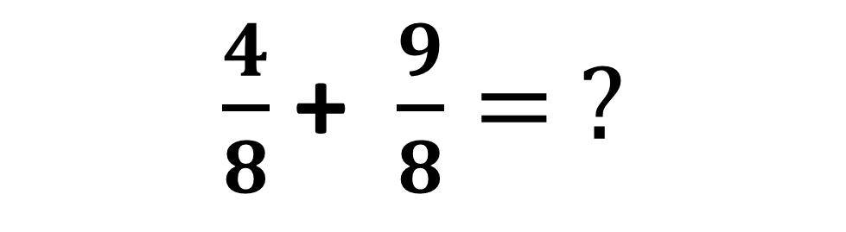
By:Linh&Hiền
Măng Non
$\frac{4}{8}$ + $\frac{9}{8}= ?$
Măng Non
$$\frac{13}{8}$$
Măng Non

Slide 19
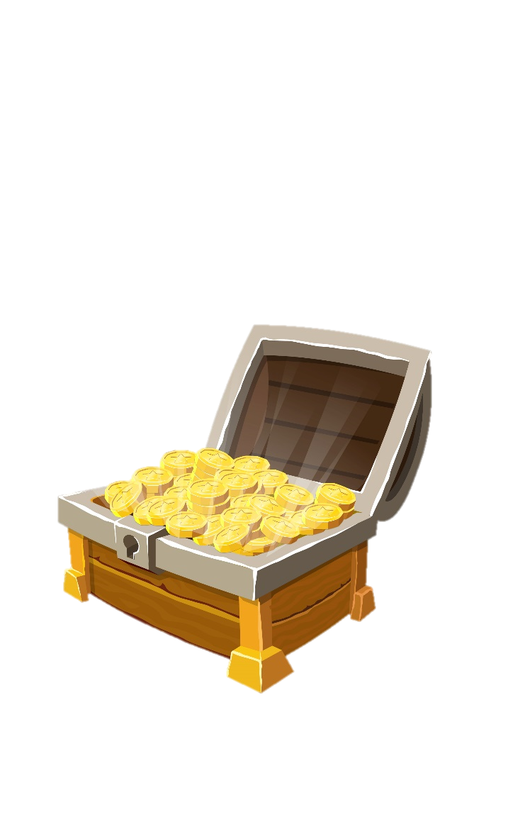

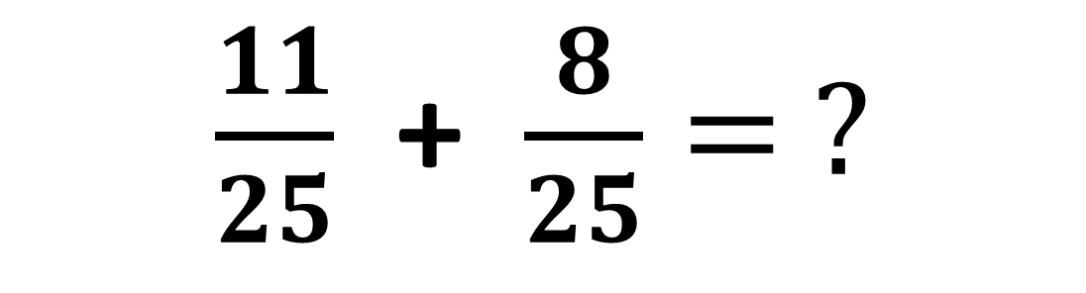
By:Linh&Hiền
Măng Non
$\frac{11}{25}$ + $\frac{8}{25}= ?$
Măng Non
$$\frac{19}{25}$$
Măng Non

Slide 20
